Slide 1
博弈

Slide 2
非平等博弈
博弈：
游戏有很多个状态，状态之间有转移的关系
双方轮流操作，不能再操作就算输
非平等：
在某个状态，双方由于角色不同，能转移到的下一个状态是不一样的

Slide 3
非平等博弈
如果游戏当前处于状态G，玩家L能转移到的状态是G_{L}，玩家R能转移到的状态是G_{R}，那么可以写成G={G_{L}|G_{R}}

Slide 4
游戏的运算
加法（组合博弈）
游戏G+H表示的是有两个游戏同时进行，最后不能移动的人算输
那么可以很容易地定义出游戏的加法
G+H={G_{L}+H,G+H_{L}|G_{R}+H,G+H_{R}}

Slide 5
游戏的运算
取负
游戏-G表示的是左右玩家角色交换之后的游戏
那么可以很容易地定义出游戏的取负
-G={-G_{R}|-G_{L}}

Slide 6
超现实数
这个我们不多讲
只考虑有限的情况下，可以把超现实数看成是二进制分数
定义0={∅|∅}={|}
1={0|}，-1={|0}
前驱、后继运算：
x+1={x|}
x-1={|x}
x是整数

Slide 7
超现实数
那如果x={a|b}，比如说x={-1|0}
这种情况下x的值是多少呢？

Slide 8
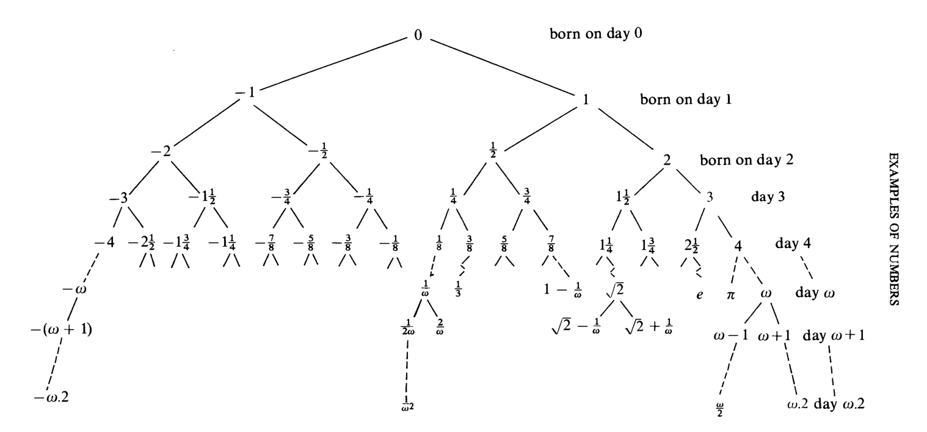
超现实数

Slide 9
超现实数
有限的超现实数和二进制分数是同构的
x={L|R}也就是L到R之间（不含L，R）的最简单（树上最接近根、最早被构造出来）的x，所以说x实际上是一个等价类
实际操作时，为了方便，我们把空集记作±∞，比如 0={-∞|+∞}。
我们可以先讨论 (a,b) 内有没有整数，如果有则取绝对值最小的整数；否则取分母最小的二进制分数。

Slide 10
非平等博弈和超现实数
0游戏
0={|}
先手没法走，后手一定赢
如果一个（无环的非平等博弈，下略）游戏G
后手必胜⬄G=0（定义，下略）

Slide 11
非平等博弈和超现实数
1游戏
1={0|}
R玩家没法走，L玩家可以先走到0然后总会轮到R玩家走
所以1游戏L玩家必胜
L玩家必胜⬄G>0
为什么这样定义？若G>0那么G_{L}>=0，G_{R}>0或G_{R}为空集，所以L玩家总可以走到0然后让R玩家没法走，或者R玩家直接就没法走了，而R玩家没有走到0的能力

Slide 12
非平等博弈和超现实数
-1游戏
-1={|0}
L玩家没法走，R玩家可以先走到0然后总会轮到L玩家走
所以-1游戏R玩家必胜
R玩家必胜⬄G<0

Slide 13
非平等博弈和超现实数
*游戏
*={0|0}
先手玩家必胜
可以发现*不是一个合法的超现实数，是超现实数在非平等博弈的一个扩展，不合法的原因是没法和超现实数比大小
如*和0没法比大小，即*>=0和0>=*同时不成立，记作*||0
先手玩家必胜⬄G||0
注意不是G=*，先手必胜的游戏不只是*，例如G={1|-1}=±1也是先手必胜的，注意±1这个游戏也不是超现实数

Slide 14
非平等博弈和超现实数
对于博弈的加法和取负，超现实数来说也是同样定义的
所以可以直接运算得到组合游戏的结果

Slide 15
平等博弈
G={L|R}，L=R，所以一般简写成G={L}
显然G+G=0，因为把当前的游戏复制一份，后手就可以模仿先手的动作，从而后手必胜。
所以G=0或者G||0
所以平等博弈要么先手必胜要么后手必胜
注意G+G=0不一定是平等博弈，但是平等博弈一定G+G=0
比如说G={1|-1}，就不是平等博弈，但是G+G=0

Slide 16
nim堆
*n游戏，相当于n个石子的nim堆
*n={0,*,*2,...,*(n-1)}||0 (n>=1)

Slide 17
SG定理
若G是有限状态的平等博弈，G={*a, *b, *c, ...}，那么G=*n，其中，n=mex(a, b, c, ...)
mex指的是最小的不在集合中的自然数
如mex(1, 3, 5)=0，mex(0, 1, 3)=2

Slide 18
SG定理
若G是有限状态的平等博弈，G={*a, *b, *c, ...}，那么G=*n，其中，n=mex(a, b, c, ...)
证G+*n=0即可
考虑先手的操作
如果先手操作*n，将其变成*s（s<n），那么后手可以操作G，将G变成*s，由于mex运算，保证了G的后继状态中必有*s
如果先手操作G，将其变成*s（s<n），那么后手可以把*n也变成*s
如果先手操作G，将其变成*b（b>n），那么后手可以把*b变成*n
注意：先手不能把G变成*n，这是mex运算决定的
分类讨论可知后手总有走法，并且不会成环，所以后手必胜

Slide 19
SG定理
若G是有限状态的平等博弈，G={A, B, C, ...}，那么存在一个n，使得G=*n

Slide 20
SG定理
若G是有限状态的平等博弈，G={A, B, C, ...}，那么存在一个n，使得G=*n
G这个有限状态的博弈构成了一个DAG
那么DAG的没有出度的点就是0（n=0）
用归纳法，假设存在a, b, c,...，使得A, B, C,...分别有A=*a, B=*b, C=*c, ...
那么G={*a, *b, *c, ...}=*n
其中，n=mex(a, b, c, ...)
说明任意有限状态的平等博弈和n个石子的nim堆等价

Slide 21
nim和
存在一个n，使得*a+*b=*n
其中，n=a+₂b=a xor b（第一个等号的含义是“记作”，第二个等号的含义是“等于”）

Slide 22
nim和
存在一个n，使得*a+*b=*n
其中，n=a+₂b=a xor b（第一个等号的含义是“记作”，第二个等号的含义是“等于”）
第一个证法：
G=*a+*b={*a’+*b,*a+*b’}（a’<a, b’<b）
所以由SG定理，n=mex(a’+₂b,a+₂b’)（a’<a, b’<b）
所以只需证mex(a’+₂b,a+₂b’)=a xor b

Slide 23
nim和
n=a+₂b=mex(a’+₂b,a+₂b’)=a xor b
当a=b=0时，0+₂0=mex(空集)=0=0 xor 0
用归纳法，只需证mex(a’ xor b,a xor b’)=a xor b
由mex定义，只需证a xor b不在集合{a’ xor b,a xor b’}中，且比a xor b小的所有数都在集合{a’ xor b,a xor b’}中即可

Slide 24
nim和
a xor b不在集合{a’ xor b,a xor b’}中
反证法，假设存在aa xor b = a xor b（aa<a）
那么 aa xor b xor b = a xor b xor b
那么 aa = a，矛盾
假设存在 a xor bb = a xor b（bb<b），一样的证明过程

Slide 25
nim和
比a xor b小的所有数都在集合{a’ xor b,a xor b’}中
设t < a xor b，对所有的t，t在集合{a’ xor b,a xor b’}中
设y=a xor b xor t
考虑a, b, t这三个数分别xor上y
y的最高位的1必定来自a或者b或者t的其中一个，也可能来自三个的同一位1
所以a, b, t这三个数分别xor上y必有一个会变小
但是必不可能是t，因为t xor y=a xor b > t

Slide 26
nim和
比a xor b小的所有数都在集合{a’ xor b,a xor b’}中
设t < a xor b，对所有的t，t在集合{a’ xor b,a xor b’}中
设y=a xor b xor t
不妨设a xor y = b xor t < a
那么t = b xor t xor b在集合{a’ xor b}中
由t的任意性，命题得证

Slide 27
nim和
存在一个n，使得*a+*b=*n
其中，n=a+₂b=a xor b（第一个等号的含义是“记作”，第二个等号的含义是“等于”）
第二个证法：
G=<N, +₂>构成了一个abel群
封闭性：由mex的定义
单位元：0游戏
逆元：x的逆元就是x
交换律：由游戏的性质，a+₂ b=b+₂ a

Slide 28
nim和
存在一个n，使得*a+*b=*n
其中，n=a+₂b=a xor b（第一个等号的含义是“记作”，第二个等号的含义是“等于”）
第二个证法：
考虑G中元素的阶，对单位元，阶为1，对非单位元的其他元素，阶为2
所以G可以被分解为可列个Z/2Z的直和
所以和<N, xor>同构

Slide 29
bash博弈
n个物品，每次至少取一个，最多取m个，先取光的胜。
一轮总可以两个玩家一起取m+1个
所以如果n是m+1的倍数，那么后手必能先取光
否则，先手可以取n%(m+1)个，然后设后手取x个，先手第二轮以后就取m+1-x个
当然也可以直接用sg定理算

Slide 30
nim博弈
n堆石子，每次可以选一堆石子任意拿，最少拿一颗，先取光的胜
根据nim堆，每一堆石子就是*ai
根据nim和，n堆石子等价于1堆石子，个数为这n堆石子的xor和

Slide 31
nim-k博弈
n堆石子，每次可以选最少1堆，不超过k堆石子，在这些堆石子里面任意拿，每堆最少拿一颗，先取光的胜
结论：把这n堆石子的数量转成二进制，然后在每一位上加起来，如果每一位都是k+1的倍数，那么后手胜，否则先手胜
如果k=1，那就是nim博弈，每一位都是2的倍数就相当于xor运算
证明：对于某个局面，若存在某些二进制位上的1的个数mod (k + 1)不为0，则一定存在一个合法的移动，使得每一个二进制位上的1的个数mod(k + 1)等于0。

Slide 32
nim-k博弈
证明：设1的个数mod(k + 1)不为0的最高二进制位上有m个1，则把这些1都变成0，记此时改变的堆数为m
若遇到下一个1的个数mod(k + 1)不为0的二进制位上有r个1，设原来改变的m堆在这一二进制位上有a个1和b个0
若a >= r，则把其中r个1变成0；若b >= k + 1 - r，则把其中k + 1 - r个0->1（注意这两条至多只能满足一条）
否则，有a < r且b < k + 1 - r，选择原来改变的m堆以外的r - a堆,这r-a堆在该位上是1，此时改变的堆数为a + b + r - a = b + r < k + 1 - r + r = k + 1，故为合法的移动。
重复上述操作，必然能使得每一位上的1的个数mod (k + 1)都为0。

Slide 33
nim-k博弈
可以把nim-k博弈认为是一个高维的nim和
nim-k博弈是一个有限状态的公平游戏，所以当然可以由SG定理，化简成*n的形式，但是只有是否等于0的时候有规律，其他时候n的取值没有明显的规律
所以一般只能定性研究nim-k博弈，而很难研究含有nim-k博弈的组合游戏

Slide 34
nim-k博弈
由于nim-k博弈是一个高维的nim和
所以*n的游戏都可以在同时操作k个游戏的意义下组合起来
如bash-k博弈：n堆石子，每次可以选最少1堆，不超过k堆石子，在这些堆石子里面任意拿，每堆最少拿一颗，最多拿r颗，先取光的胜
单独来看，每堆石子是一个bash博弈，游戏的值是*(ai mod (r+1))
再把这n堆石子用nim-k的方式组合起来，所以就是把ai mod (r+1)变成二进制，然后每一位加起来，如果每一位都是k+1的倍数那么后手赢，否则先手赢

Slide 35
wythoff博弈
有2堆石子，每人每次可以拿走任意一堆中任意数量的石子或在两堆石子中拿走相同数量的石子，不能拿的人输
和nim-k博弈类似，wythoff博弈的值没有明显的规律，只有为0的位置(a,b)有规律
ai=mex{aj,bj|j<i} ，bi=ai+i
前几个为0的位置：(0,0),(1,2),(3,5),(4,7),(6,10)

Slide 36
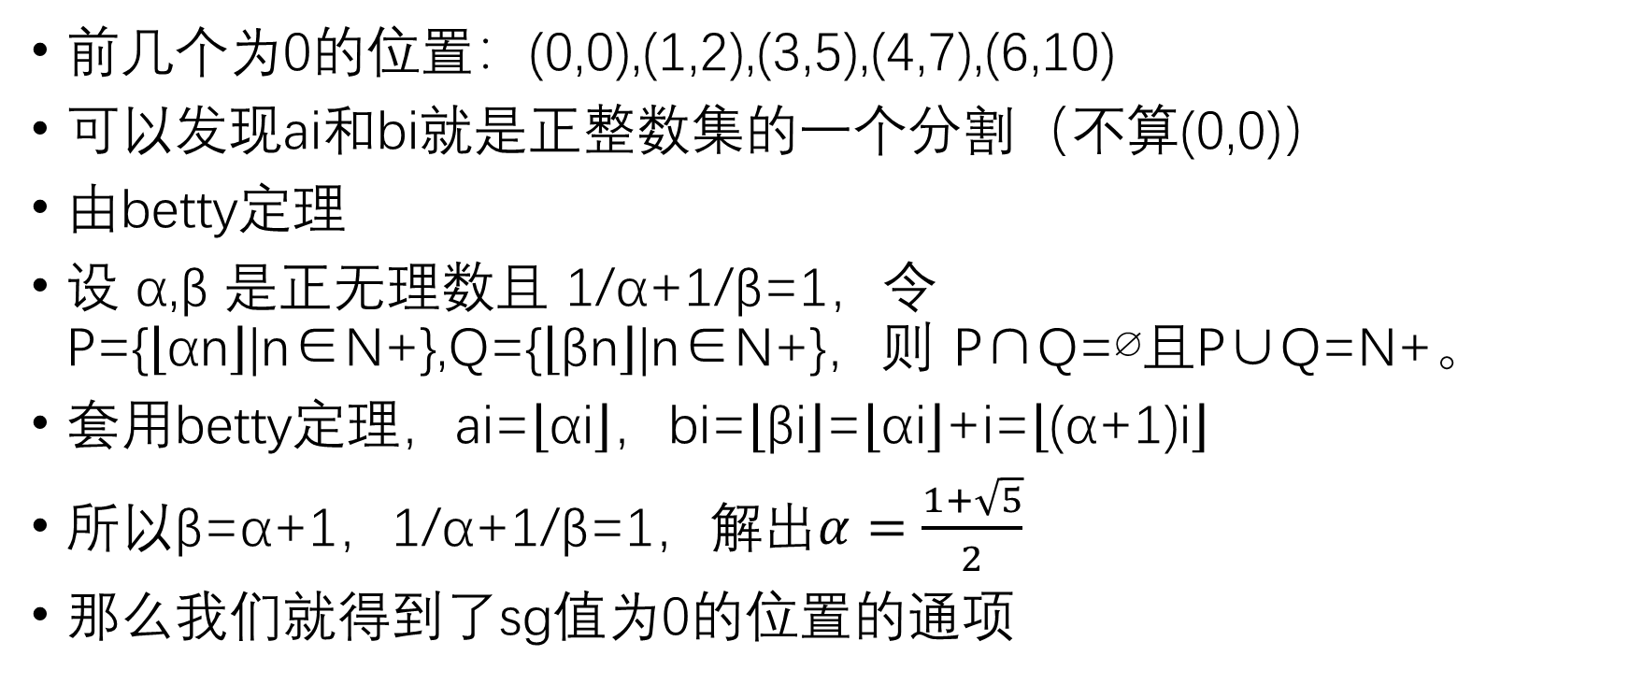
wythoff博弈
前几个为0的位置：(0,0),(1,2),(3,5),(4,7),(6,10)
可以发现ai和bi就是正整数集的一个分割（不算(0,0)）
由betty定理
设 α,β 是正无理数且 1/α+1/β=1，令 P={⌊αn⌋|n∈N+},Q={⌊βn⌋|n∈N+}，则 P∩Q=∅且P∪Q=N+。
套用betty定理，ai=⌊αi⌋，bi=⌊βi⌋=⌊αi⌋+i=⌊(α+1)i⌋
所以β=α+1，1/α+1/β=1，解出$α=\frac{1+\sqrt{5}}{2}$
那么我们就得到了sg值为0的位置的通项

Slide 37
扩展wythoff博弈
有2堆石子，每人每次可以拿走任意一堆中任意数量的石子或在两堆石子中数量差<=k的石子，不能拿的人输
ai=mex{aj,bj|j<i} ，bi=ai+(k+1)i
然后还是套用betty定理

Slide 38
fibonacci博弈
1堆石子有n个，两人轮流取
先取者第1次可以取任意多个，但不能全部取完
以后每次取的石子数不能超过上次取子数的2倍
取完者胜

Slide 39
fibonacci博弈
找规律可知若n是斐波那契数，那么先手必败，否则必胜
证明
斐波那契数的情形，首先f[1]=2的情形先手必败，用归纳法
f[n]=f[n-1]+f[n-2]
先手不能取超过f[n-2]的石子，因为f[n-1]<2*f[n-2]
那么由归纳假设可知一定是后手取到f[n-2]这堆石子的最后一颗
但后手取完f[n-2]这堆石子的最后一颗后，先手并不能一下子取完f[n-1]这堆石子，由归纳假设可得也是后手取到f[n-1]这堆石子的最后一颗

Slide 40
fibonacci博弈
非斐波那契数的情形，由Zeckendorf定理，任何正整数可以表示为若干个不连续的斐波那契数之和
当n不是斐波那契数时，n=f[a1]+f[a2]+…+f[ap] (p>1)
a1>a2>…>ap
由于不连续，所以先手的人可以一下子取完ap这堆石子
且后手的人不能一下子取完a(p-1)这堆石子
那么对于后手的人而言，是先手取a(p-1)这堆石子，结果是先手的人取完a(p-1)这堆石子
所以先手必胜

Slide 41
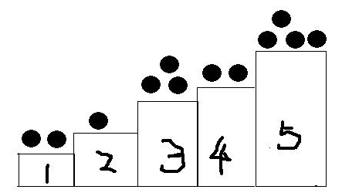
阶梯博弈
相当于奇数阶梯的nim堆的和
回忆SG定理：若G是有限状态的公平博弈，G={*a, *b, *c, ...}，那么G=*n，其中，n=mex(a, b, c, ...)
也就是说，如果G=*n，虽然G也能到*x（x>n），但大于n的这种x的数量是有限的，后手总可以变回去
 |  |  |  | O |  |  | O |  |  |  | O |  | O |  |  | O

Slide 42
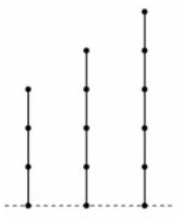
green hackenbush
链的情形
一条长度为n的链相当于一个大小为n的nim堆

Slide 43
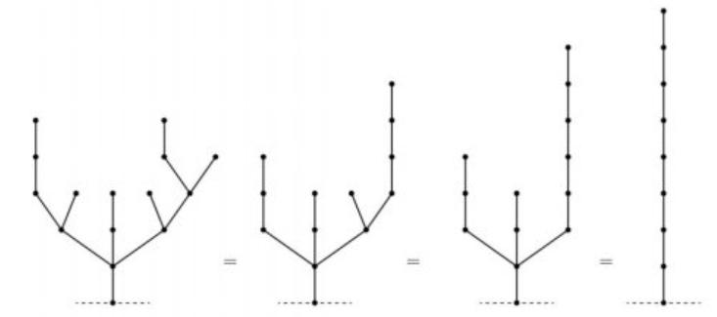
green hackenbush
树的情形
对连接点来说，就是把连接点的各个子游戏求和
由于子游戏都是*ai的形式，所以求和求出来就是nim和
然后*:*n显然等于*(n+1)

Slide 44
green hackenbush
环的情形
一个自环显然相当于一个叶子
任何环内的节点可以融合成一点而不会改变游戏的值
拥有奇数条边的环可简化为一条边，偶数条边的环可简化为一个节点

Slide 45
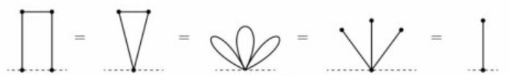
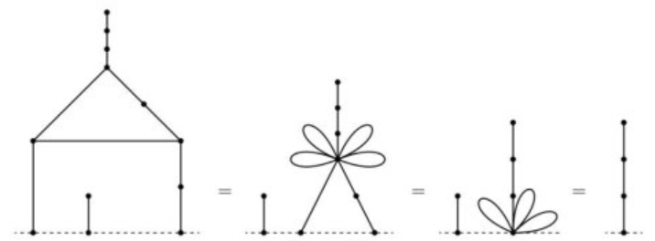
green hackenbush

Slide 46
Misère Nim
取走最后一个石子的人算输
其他和Nim的规则一样
先手必胜的条件：
1、每堆石子数异或和不为0且至少有一堆石子数大于1
2、每堆石子数异或和为0且每堆石子只有1个

Slide 47
Misère Game
定性分析
先手必胜当且仅当：
1、游戏的和不为0且至少有一个单一游戏的SG函数大于1
2、游戏的和为0且所有单一游戏的SG函数不大于1

Slide 48
Misère Game
定量分析：
若G是有限状态的Misère的平等博弈，G={*a, *b, *c, ...}（*a, *b, *c这些游戏的规则也都是Misère的，下略），且存在一个*x∈G（x<2），那么G可以化简成*n，其中，n=mex(a, b, c, ...)
证明略，可以看ONAG第12章

Slide 49
Misère Game
定量分析：
若G是有限状态的Misère的平等博弈，G={*a, *b, *c, ...}（*a, *b, *c这些游戏的规则也都是Misère的），且存在一个*x∈G（x<2），那么G可以化简成*n，其中，n=mex(a, b, c, ...)
如G={0, *1, *3}=*2，但G={*2}无法写成*n的形式
显然G={*2}是后手必胜的
如果要写成*n的形式，只能写成*1（因为*n在n不为1的时候全是先手必胜）
但*1+*1是先手必胜，G+G还是后手必胜的，矛盾

Slide 50
Misère Game
定量分析：
推论：若G可以写成*n的形式，那么G+*可以写成*(n+₂1)的形式
例：计算*2+*2
*2+*2={*2+*, *2+0, *+*2, 0+*2}={*2, *3}不能再化简了

Slide 51
Misère Game
定量分析：
普通的平等博弈：G=*n表示的是G+*n的组合游戏中，后手必胜
Misère的平等博弈：定义函数n=sg⁻(G)，也表示G+*n的组合游戏中，后手必胜
sg⁻(0)=1
设G={A, B, C, ...}，sg⁻(G)=mex(sg⁻(A), sg⁻(B), sg⁻(C), ...)
应用：从n是否为0可以判断后手是否必胜，一定程度上可以推出前面那个定性的结论

Slide 52
Misère Game
要注意化简和组合游戏后手必胜的区别
在普通平等博弈中，两者无区别，在Misère Game中，是有区别的
由于博弈是公平的，所以有G=-G，但Misère Game中G=-G却推不出G+G=0，如{*2}+{*2}是后手必胜。
实际上在Misère Game中，后手必胜+后手必胜可能是先手必胜（*1+*1），也可能是后手必胜（{*2}+{*2}）；先手必胜+先手必胜可能是先手必胜（*2+*3），也可能是后手必胜（*2+*2）
其他结论可以看ONAG第12章

Slide 53
Misère Game
实际操作中只需注意一点
要么直接用前面的定性结论
要么直接求sg⁻(G)，当成普通的平等博弈来做，但是普通的平等博弈sg(0)=0， sg⁻(0)=1， sg(1)=1， sg⁻(1)=0，就是这里反一下，对于n>=2的情况，sg(n)=sg⁻(n)，和普通平等博弈无区别
如果sg⁻(G)=0说明后手必胜，否则先手必胜

Slide 54
Every-SG
也是一些游戏的组合，但是玩家对于每个可以操作的游戏都必须要操作，不能操作的人输
由于每个可以操作的游戏都必须要操作，所以对于每个单个可以赢的游戏我们都可以赢
所以问题的关键是让能赢的游戏尽可能长的玩下去，并且不能赢的游戏尽快输掉

Slide 55
Every-SG
站在先手的角度考虑
先计算每个状态的输赢情况（或者SG值是否为0）
然后计算步数
对G=0的游戏G={A, B, C, ...}，先手必败，所以想最快输掉，就计算step(G)=min(step(A), step(B), step(C), ...)+1
对G>0的游戏G={A, B, C, ...}，先手必胜，所以想拖时间，就计算step(G)=max(step(A), step(B), step(C), ...)+1 (A=B=C=...=0)
终止状态的step=0

Slide 56
Every-SG
对于Every-SG游戏先手必胜当且仅当单个游戏中最大的step值为奇数

Slide 57
翻棋子游戏
考虑一个一维的棋盘，有黑色棋子和白色棋子摆满了棋盘
每次可以选一个黑色棋子和这枚黑色棋子左手边的任意一枚棋子，翻转这两枚棋子的颜色
不能操作的人输

Slide 58
翻棋子游戏
设每个黑色棋子左手边有ai个棋子，那么可以把每个黑色棋子等效成*ai的nim堆

Slide 59
翻棋子游戏
有n枚棋子排成一排，有的棋子是黑色，有的是白色。两个人轮流操作，每次操作将一些限定的集合中的棋子颜色翻转，但必须保证翻转的棋子的集合中最右边的一枚一开始一定是黑色的

Slide 60
翻棋子游戏
显然翻棋子游戏是平等的无环的博弈，所以可以用SG定理定量算
对于这一类游戏，有一个定理（不一定是一维的）：
某一个局面的SG值，等于局面中每个黑色棋子单一存在时的局面的SG值的nim和
我们可以考虑把翻转的操作当作加一个相同的copy，因为在nim和的定义下两个相同数的nim和是0，所以可以发现这两种方式是等价的，也就是说每个位置的SG值是独立的
刚才的一维翻棋子游戏就是这一类游戏的一个特例

Slide 61
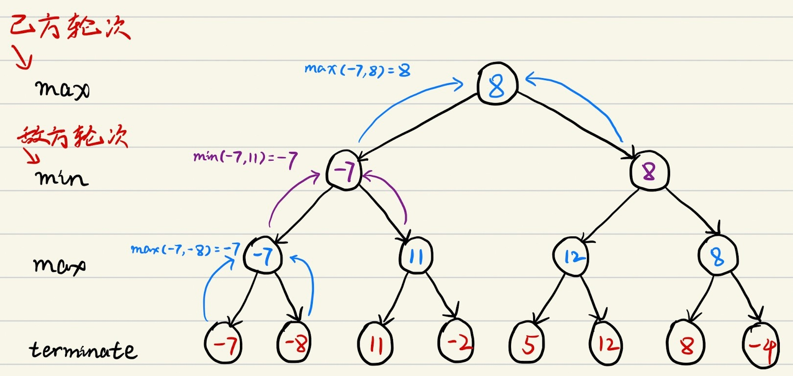
极大极小搜索
这个看图就理解了

Slide 62
极大极小搜索
这种搜索也可以判定必胜或者必败
如果所有儿子都是必胜的，那么当前节点就必败了
如果存在一个儿子必败，那么当前节点就必胜了
这种对于DAG也是一样的

Slide 63
极大极小搜索
如果局面会成环（而导致平局）的话，如果局面数量可以枚举，那么枚举所有局面建图
从终止状态开始倒着BFS
每次只把能确定胜负的状态加入队列

Slide 64
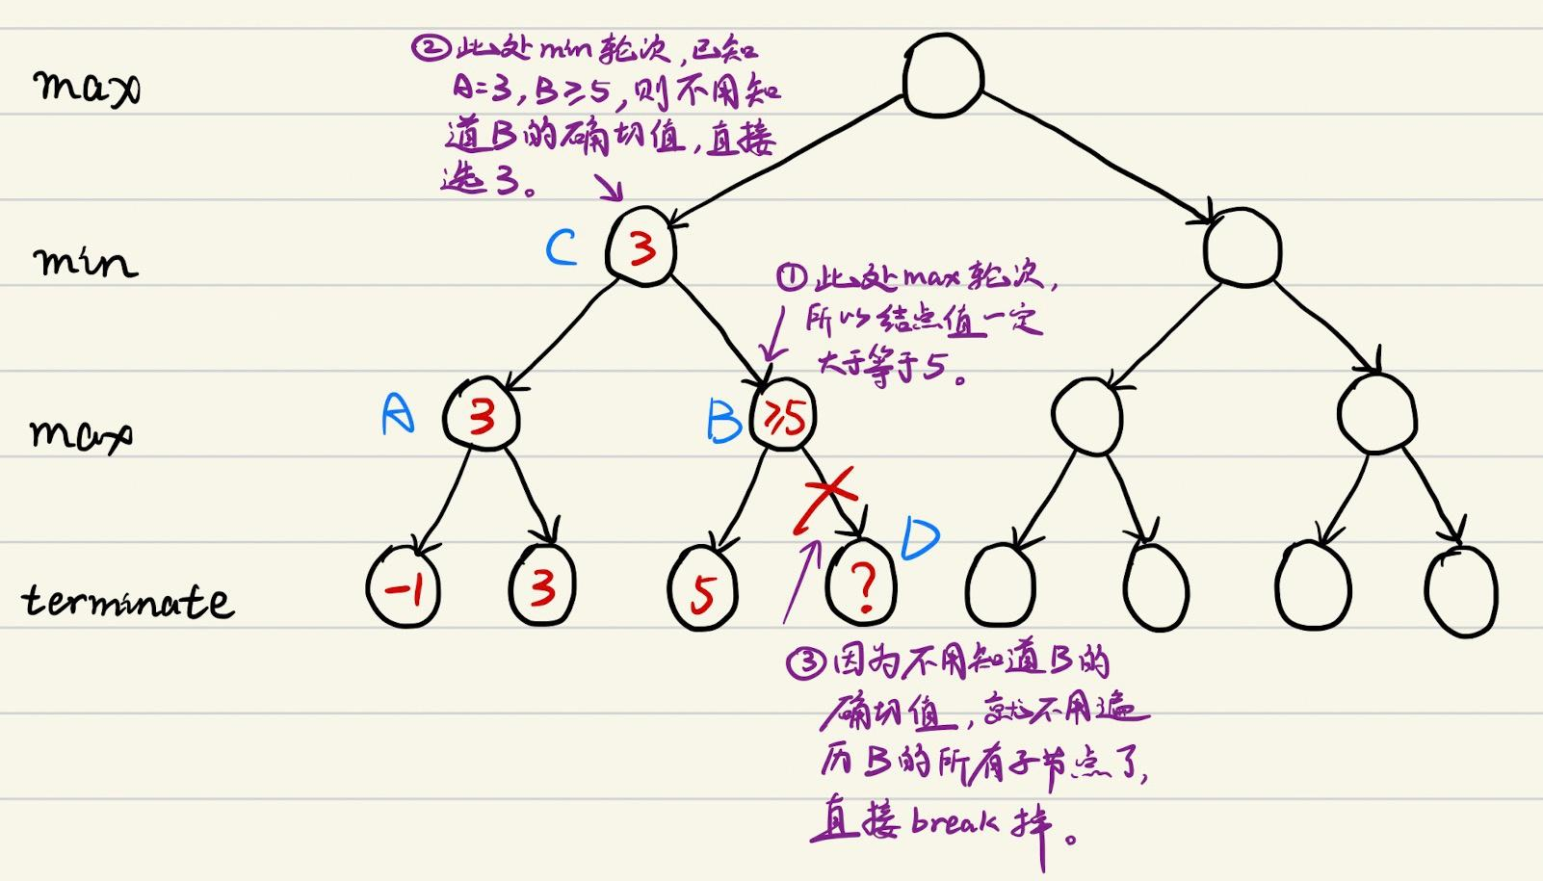
alpha-beta剪枝
这个也是看图就好了，注意要分max层和min层讨论

Slide 65
alpha-beta剪枝
这个也是看图就好了，注意要分max层和min层讨论

